Slide 1
Развивающая предметно-пространственная среда ( ФГОС)
группа «Улыбка»
Леснополянская НШ

Slide 2
Развивающая среда – система материальных объектов деятельности ребенка, функционально моделирующая содержание развития его духовного и физического облика

Slide 3
Требования к развивающей предметно-пространственной среде.
Развивающая предметно-пространственная среда обеспечивает максимальную реализацию образовательного потенциала пространства Организации, Группы, а также территории, прилегающей к Организации или находящейся на небольшом удалении, приспособленной для реализации Программы (далее - участок), материалов, оборудования и инвентаря для развития детей дошкольного возраста в соответствии с особенностями каждого возрастного этапа, охраны и укрепления их здоровья, учета особенностей и коррекции недостатков их развития.

Slide 4
Развивающая предметно-пространственная среда должна обеспечивать возможность общения и совместной деятельности детей (в том числе детей разного возраста) и взрослых, двигательной активности детей, а также возможности для уединения.
Развивающая предметно-пространственная среда должна обеспечивать:
реализацию различных образовательных программ;
в случае организации инклюзивного образования - необходимые для него условия;
учет национально-культурных, климатических условий, в которых осуществляется образовательная деятельность;
учет возрастных особенностей детей.

Slide 5
Развивающая предметно-пространственная среда должна быть содержательно-насыщенной, трансформируемой, полифункциональной, вариативной, доступной и безопасной.
1) Насыщенность среды должна соответствовать возрастным возможностям детей и содержанию Программы.
Образовательное пространство должно быть оснащено средствами обучения и воспитания (в том числе техническими), соответствующими материалами, в том числе расходным игровым, спортивным, оздоровительным оборудованием, инвентарем (в соответствии со спецификой Программы).

Slide 6
Организация образовательного пространства и разнообразие материалов, оборудования и инвентаря (в здании и на участке) должны обеспечивать:
игровую, познавательную, исследовательскую и творческую активность всех воспитанников, экспериментирование с доступными детям материалами (в том числе с песком и водой);
двигательную активность, в том числе развитие крупной и мелкой моторики, участие в подвижных играх и соревнованиях;
эмоциональное благополучие детей во взаимодействии с предметно-пространственным окружением;
возможность самовыражения детей.
Для детей младенческого и раннего возраста образовательное пространство должно предоставлять необходимые и достаточные возможности для движения, предметной и игровой деятельности с разными материалами.

Slide 7
2) Трансформируемость пространства предполагает возможность изменений предметно-пространственной среды в зависимости от образовательной ситуации, в том числе от меняющихся интересов и возможностей детей;
3) Полифункциональность материалов предполагает:
возможность разнообразного использования различных составляющих предметной среды, например, детской мебели, матов, мягких модулей, ширм и т.д.;
наличие в Организации или Группе полифункциональных (не обладающих жестко закрепленным способом употребления) предметов, в том числе природных материалов, пригодных для использования в разных видах детской активности (в том числе в качестве предметов-заместителей в детской игре).

Slide 8
4) Вариативность среды предполагает:
наличие в Организации или Группе различных пространств (для игры, конструирования, уединения и пр.), а также разнообразных материалов, игр, игрушек и оборудования, обеспечивающих свободный выбор детей;
периодическую сменяемость игрового материала, появление новых предметов, стимулирующих игровую, двигательную, познавательную и исследовательскую активность детей.
5) Доступность среды предполагает:
доступность для воспитанников, в том числе детей с ограниченными возможностями здоровья и детей-инвалидов, всех помещений, где осуществляется образовательная деятельность;
свободный доступ детей, в том числе детей с ограниченными возможностями здоровья, к играм, игрушкам, материалам, пособиям, обеспечивающим все основные виды детской активности;
исправность и сохранность материалов и оборудования.

Slide 9
6) Безопасность предметно-пространственной среды предполагает соответствие всех ее элементов требованиям по обеспечению надежности и безопасности их использования.
Организация самостоятельно определяет средства обучения, в том числе технические, соответствующие материалы (в том числе расходные), игровое, спортивное, оздоровительное оборудование, инвентарь, необходимые для реализации Программы.

Slide 10
ТРЕБОВАНИЯ ФГОС ДО К РАЗВИВАЮЩЕЙ ПРЕДМЕТНО-ПРОСТРАНСТВЕННОЙ СРЕДЕ
ДОСТУПНОСТЬ СРЕДЫ
ПОЛИФУНКЦИОНАЛЬНОСТЬ МАТЕРИАЛОВ
БЕЗОПАСНОСТЬ ПРЕДМЕТНО – ПРОСТРАНСТВЕННОЙ СРЕДЫ
насыщенность СРЕДЫ
ТРАНСФОРМИРУЕМОСТЬ ПРОСТРАНСТВА
ВАРИАТИВНОСТЬ СРЕДЫ

Slide 11
Функции предметно-развивающей среды во второй младшей группе:
Познавательная – удовлетворяет потребность ребенка в освоении
окружающего мира, стимулирует познавательную активность;
Коммуникативная – стимулирует речевое развитие, позволяет ребенку
познать азы общения и взаимодействия;
Оздоровительная – стимулирует двигательную активность, обогащает
двигательный опыт, приобщает к культуре здоровья;
Творческая – приобщает детей к творческой деятельности, способствует
саморазвитию и самореализации.

Slide 12
Центр сюжетно-ролевой игры.
Задачи:
способствовать
возникновению игры;
развивать умение
выбирать роль,
выполнять в игре
несколько
взаимосвязанных
действий;
формирование
коммуникативных
навыков в игре; развитие подражательности и творческих способностей.
Учить использовать в играх строительный материал.
Оборудование и материалы: кукольная мебель для комнаты и кухни;
гладильная доска; атрибуты для игры в «Дом», «Магазин»,
«Парикмахерскую», «Больницу»; куклы ; игрушечные дикие и домашние
животные; наборы кухонной и чайной посуды; набор овощей и фруктов;
машины крупные и средние; грузовые и легковые; телефон, ведёрки, утюг,
молоток и др. ; кукольные коляски; игрушки-забавы; одежда для ряжения.

Slide 13
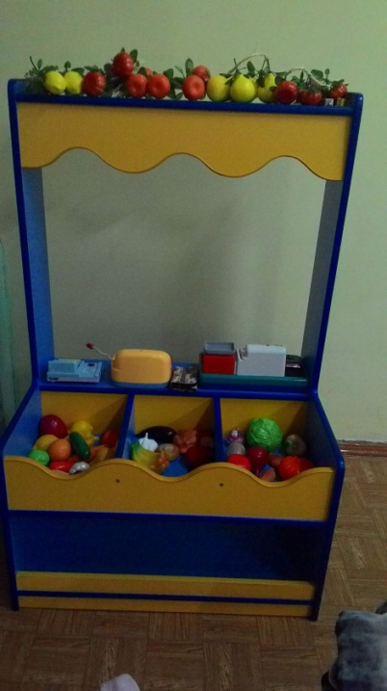
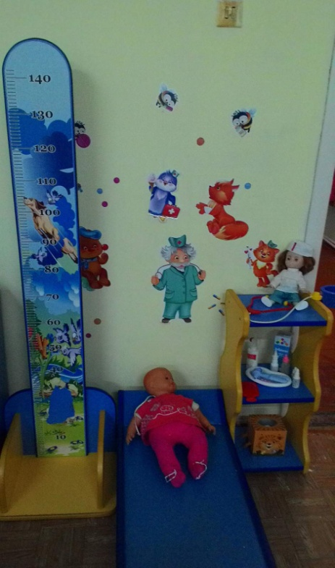
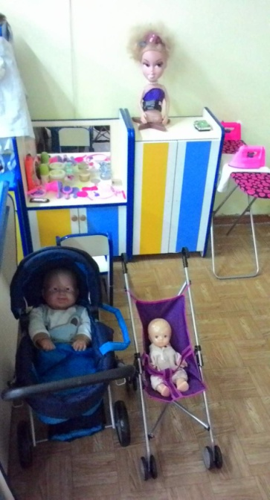
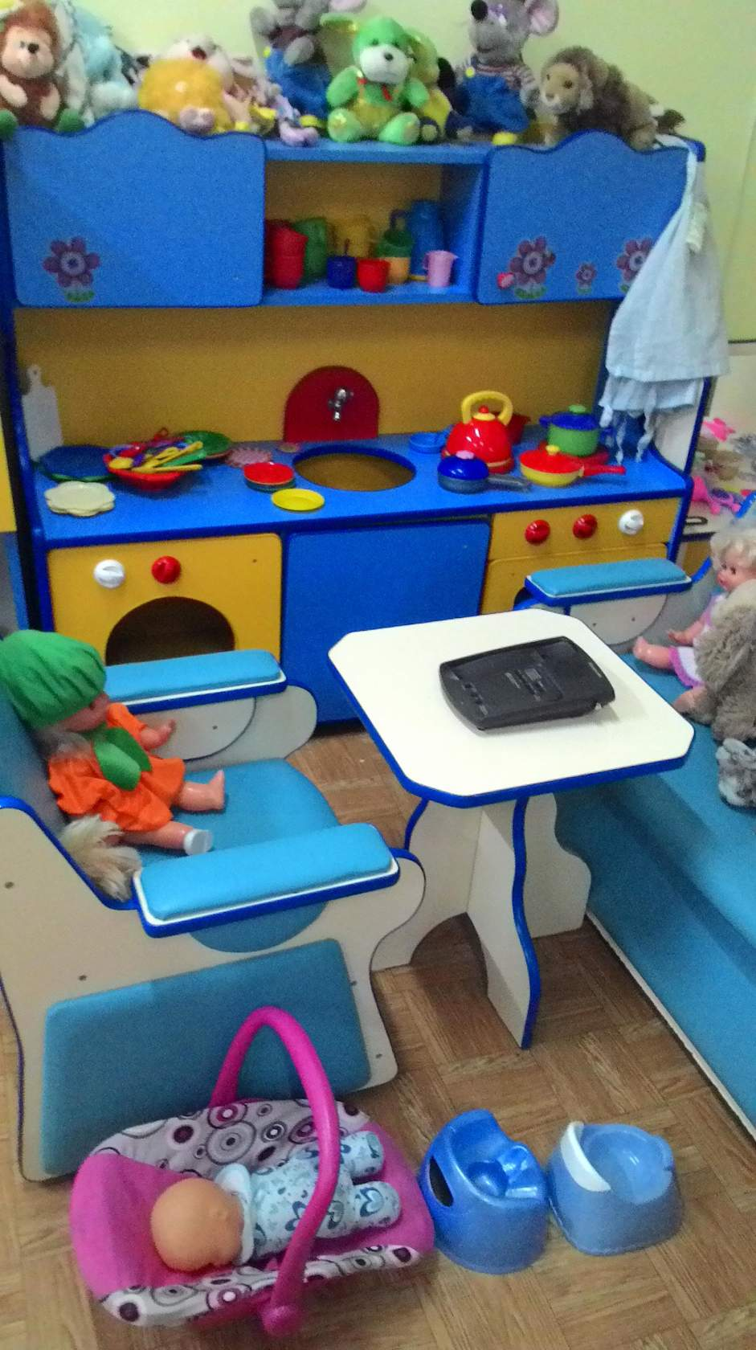
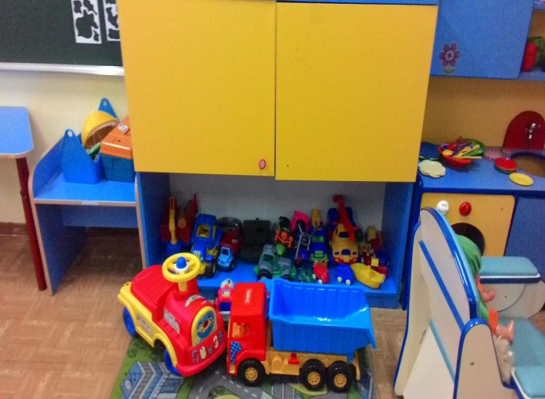
.

Slide 14
Центр физического развития и сохранения здоровья ребенка:
Задачи: Создать условия для занятия физическими упражнениями в группе,
стимулировать желание детей заниматься двигательной деятельностью.
Воспитывать у детей осознанное отношение к своему здоровью. Укрепление
мышц нижних и верхних конечностей, профилактика плоскостопия ;
профилактика простудных заболеваний; укрепление мышц спинного
позвоночника, предупреждение сколиоза.
Оборудование и материалы: мячи; обручи; скакалки; кегли; мешочки с
грузом; ленты разных цветов; флажки; атрибуты для проведения подвижных
игр, утренней гимнастики.

Slide 15
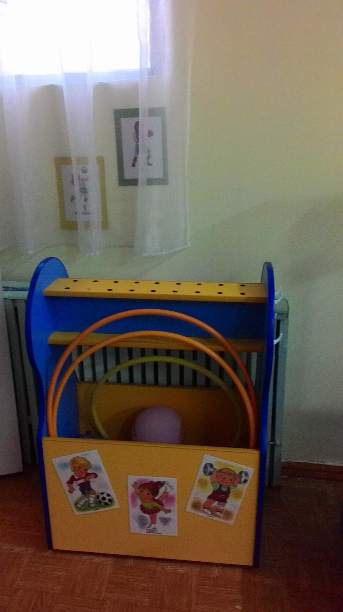

Slide 16
Центр изобразительной деятельности :
Задачи: Развивать интерес, внимание, любознательность, эмоциональный
отклик детей на отдельные эстетические свойства и качества предметов
окружающей действительности.
Оборудование и материалы: наборы цветных карандашей; гуашь; цветные
восковые мелки и т. п. ; кисточки - тонкие и толстые; баночки для
промывания кисти от краски; бумага для рисования; трафареты по темам;
пластилин; стеки; салфетки из ткани.

Slide 17
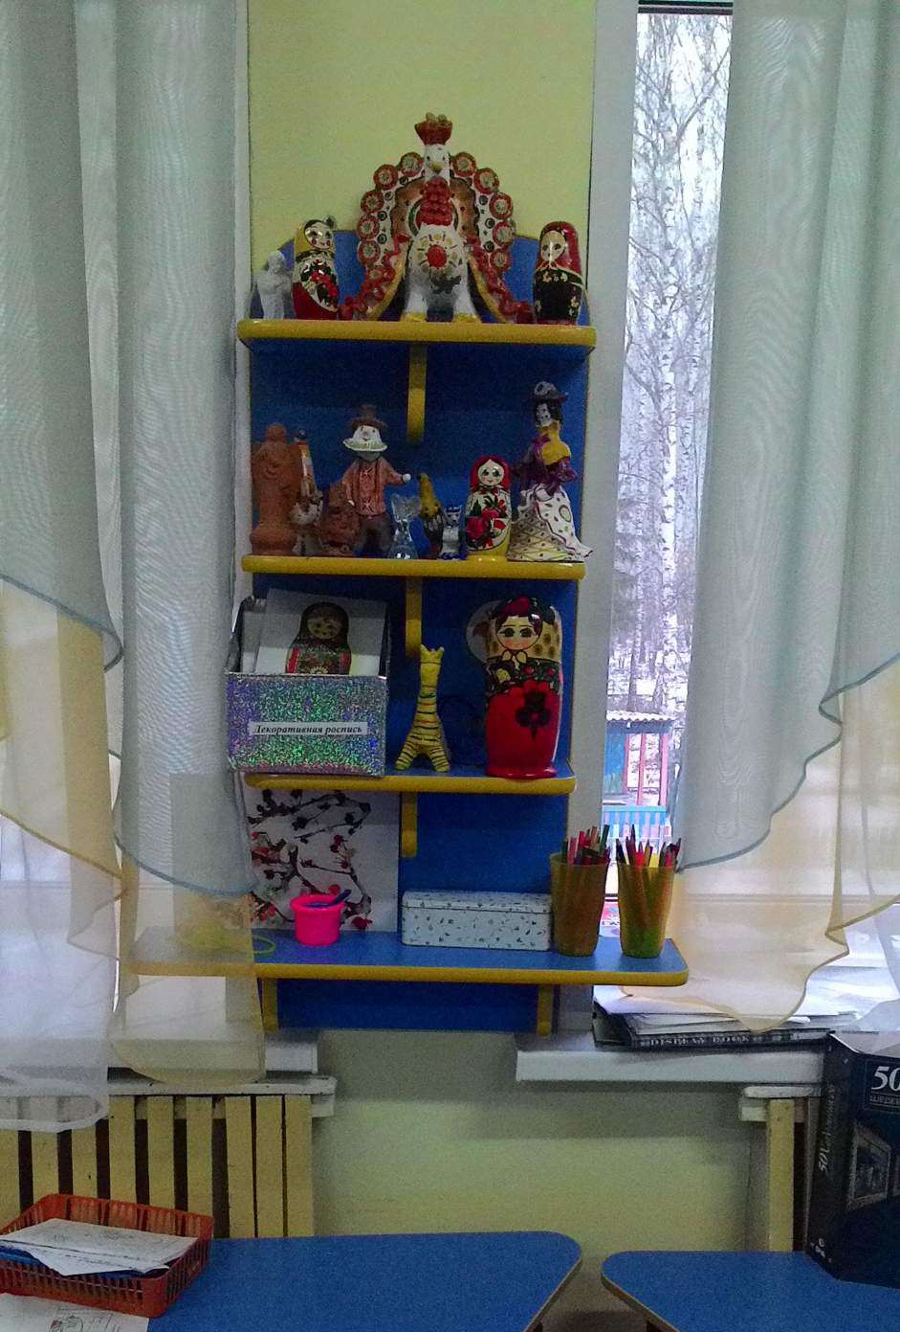

Slide 18
Центр музыкально-театрализованной деятельности :
Задачи: Развитие
слухового восприятия
и внимания;
формирование
исполнительских
навыков; развитие
творчества детей на
основе литературных
произведений.
Оборудование и материалы: набор шумовых коробочек; звучащие игрушки,
контрастные по тембру и характеру звукоизвлечения (колокольчики, бубен,
дудочки, металлофон, барабан, погремушки и др.) ; музыкальные
дидактические игры; театр настольный, небольшая ширма и наборы кукол.

Slide 19
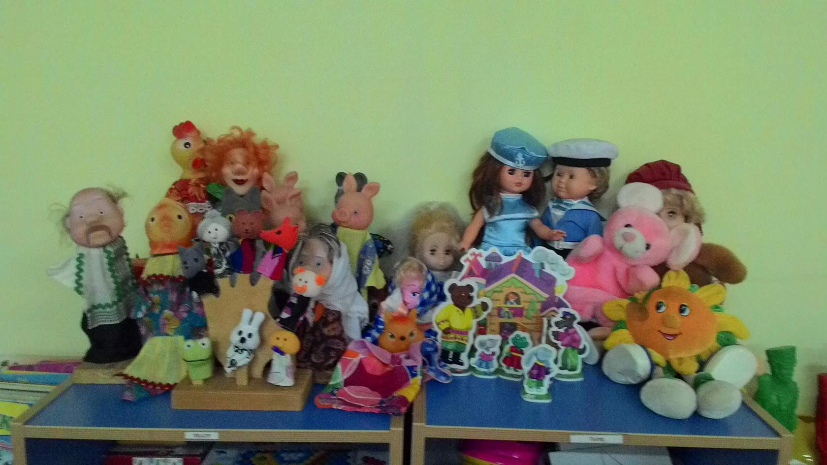

Slide 20
Центр развития речи:
Задачи: Формирование навыка слушания, умения обращаться с книгой;
Формирование и расширение представлений об окружающем.
Оборудование и материалы : стеллаж для книг; книжки по программе,
любимые книжки детей; альбомы для рассматривания: «Профессии»,
«Времена года»; наборы сюжетных и предметных картинок ; игры по
познавательному и речевому развитию и т. д.

Slide 21
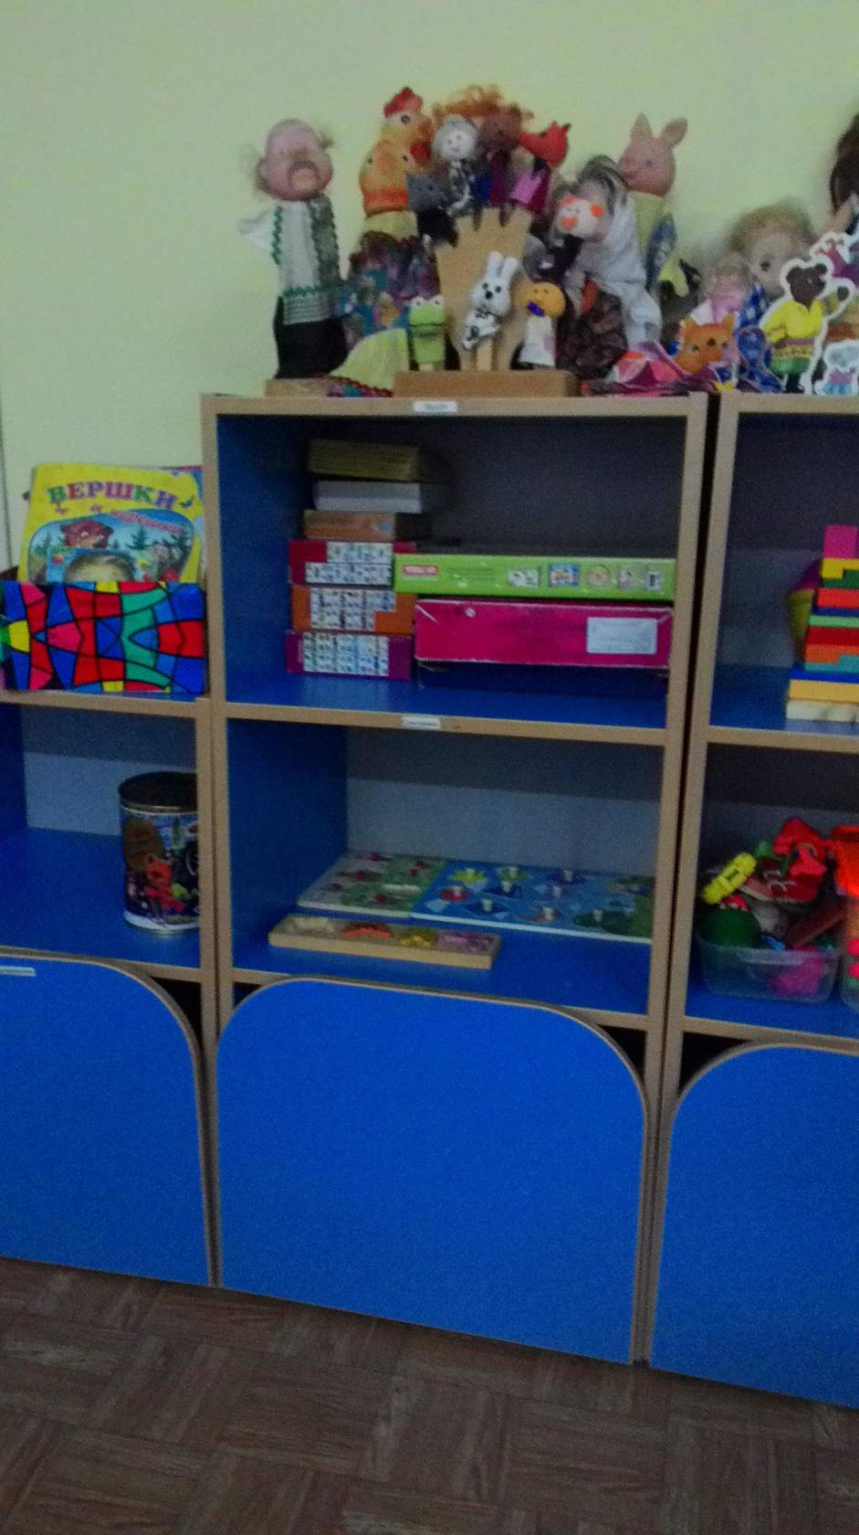
.

Slide 22
Центр конструктивной деятельности :
Задачи: Развивать представления об основных свойствах объемных
геометрических, в основном крупных, форм (устойчивость, неустойчивость,
прочность, шершавости –гладкости их поверхности, в приобретении умений
воссоздать знакомые предметы горизонтальной плоскости (дорожки,
лесенки, стульчики и т. д., развивать навыки сотворчества со взрослыми
самостоятельного творчества, развивать мелкую моторику пальцев, рук, в
приобретении умения строить мебель, горки, дома. Учить понимать
видоизменяемость, вариативность конструкции, возможность строительства
не только по горизонтали, но и по вертикали. Уметь анализировать объект,
видеть основные части детали, составляющие сооружения, возможность
создания их из различных форм.
Оборудование и материалы : пластмассовые конструкторы с
разнообразными способами крепления деталей ; строительные наборы с
деталями разных форм и размеров; маленькие игрушечные персонажи
(котята, собачки и др.), машинки, для обыгрывания.

Slide 23
Центр природы и экспериментирования:
Задачи: Экологическое
воспитание и образование
детей. Воспитывать
любовь и бережное
отношение к природе.
Оборудование и
материалы: комнатные
растения; подобраны
картинки по временам
года, муляжи овощей и
фруктов; лейки,
распылитель для цветов,
палочки для рыхления
земли.
Дети должны узнавать
растения и называть основные части растения (стебель и листья).

Slide 24
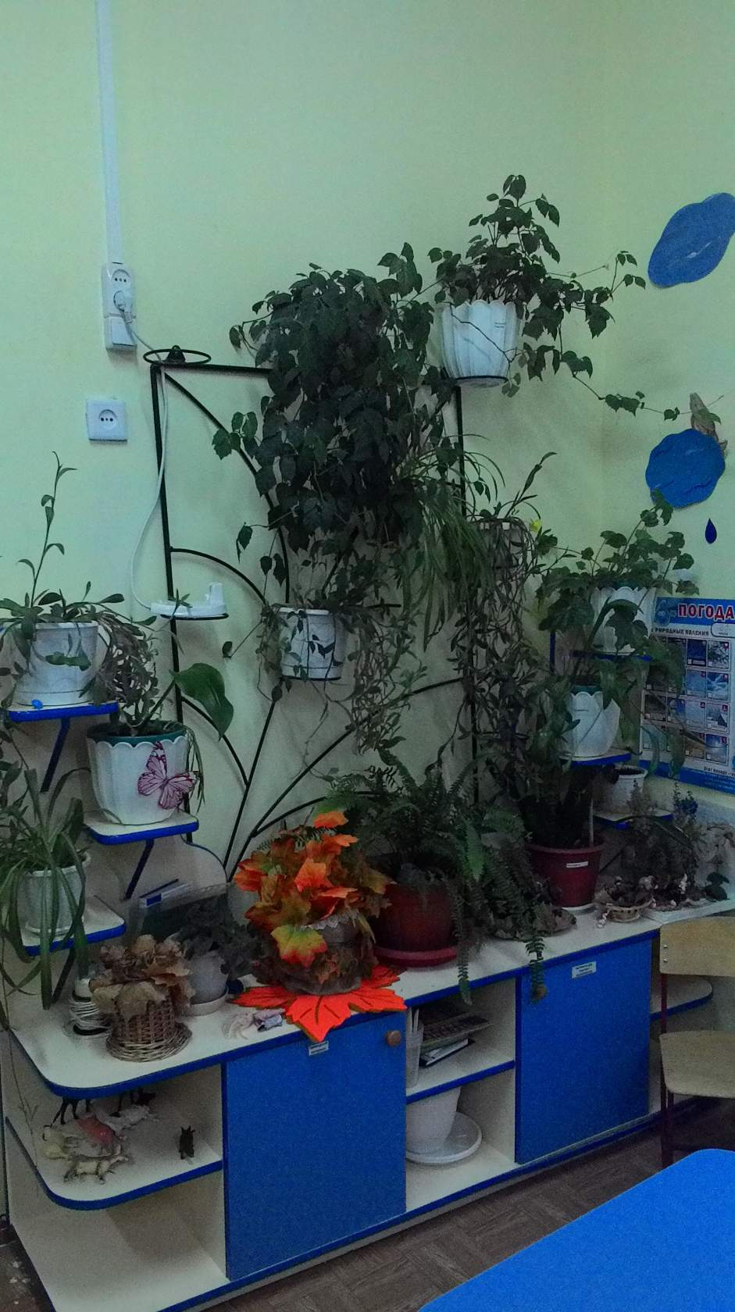

Slide 25
Учебный центр:
Задачи: Развитие мышления и пальчиковой моторики, освоение операций
вкладывания, наложения, соединения частей в целое; развитие зрительного
восприятия и внимания; формирование обследовательских навыков;
знакомство с геометрическими фигурами и формами предметов; обучение
группировки предметов по цвету, размеру, форме; выявление отношения
групп предметов по количеству и числу (много, мало, один) ; развитие
способности использовать речь для определения смысла своих действий;
формирование умения группировать предметы, последовательно составлять
картинки; обогащение активного словаря детей; формирование умения
описывать и называть предметы на картинках; ознакомление со светофором.
Взрослый организует действия с различными объектами: мокрым и сухим
песком, рассматривают различные состояния воды. др.
Оборудование и материалы:
- игрушки, пирамидки (из 6-10 элементов, игры с элементами моделирования
и замещения, лото, парные картинки и другие настольно-печатные игры.
- Магнитная доска.
- Счетные палочки.
Материалы по развитию речи и познавательной деятельности.
- Серии из 4 картинок: времена года (природа и сезонная деятельность
людей) .
-Сюжетные картинки крупного формата (с различной тематикой, близкой
ребенку, - сказочной, социобытовой) .

Slide 26
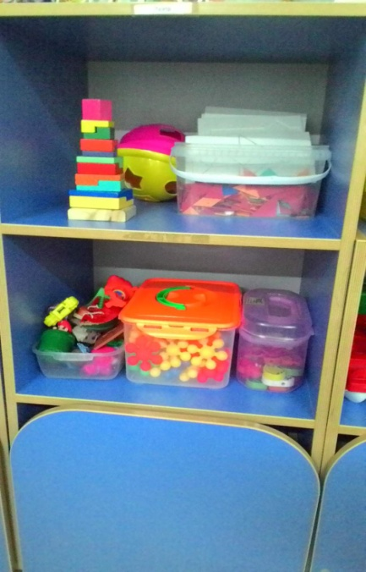

Slide 27
Балкон
Туалетная
комната
Обозначения
спальная комната
Зона для спокойной
деятельности
Центр «Будем говорить правильно»
Центр музыкально-театрализованной деятельности
Центр математического и сенсорного развития
Центр конструктивной деятельности
Центр физического развития и сохранения здоровья ребенка
Зона для деятельности, связанной с интенсивным использованием пространства
Центр сюжетно-ролевых игр
Центр «ПДД и безопасность
Приемная комната(раздевалка)
Центр природы и экспериментирования
Рабочая зона.
Центр изобразительной деятельности

Slide 28
Активный сектор (занимает самую большую площадь в группе), включающий в себя: -центр игры -центр двигательной деятельности -центр конструирования -центр музыкально театрализованной деятельности Спокойный сектор: -центр книги -центр отдыха -центр природы Рабочий сектор: (Рабочий сектор занимает 25% всей группы, так как там предполагается размещение оборудования для организации совместной и регламентированной деятельности. Все части группового пространства имеют условные границы в зависимости от конкретных задач момента, при необходимости можно вместить всех желающих, так как дошкольники «заражаются» текущими интересами сверстников и присоединяются к ним. -центр познавательной и исследовательской деятельности - центр продуктивной и творческой деятельности -центр правильной речи и моторики.

